Slide 1
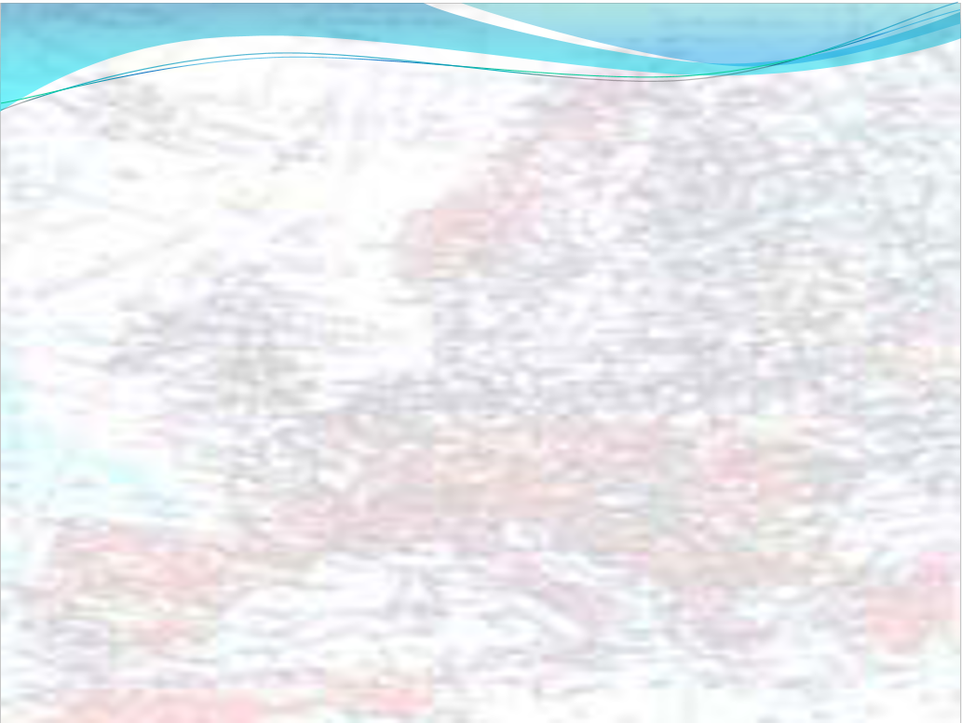
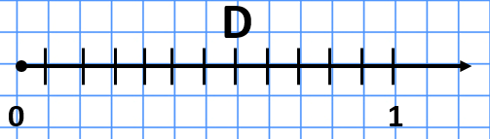
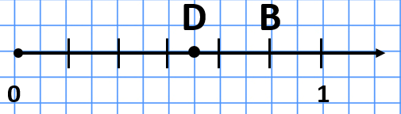
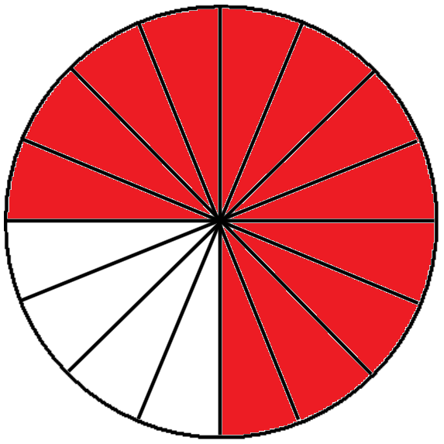
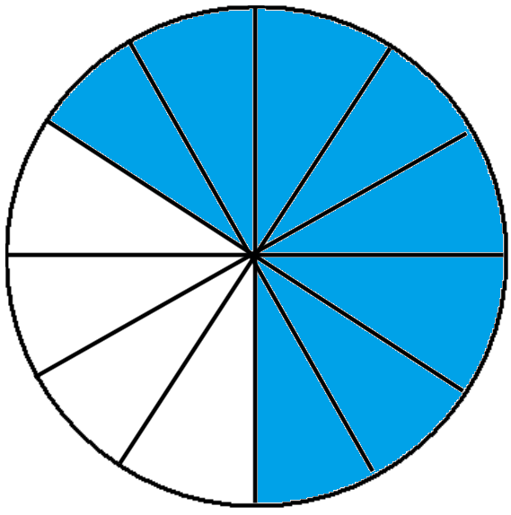
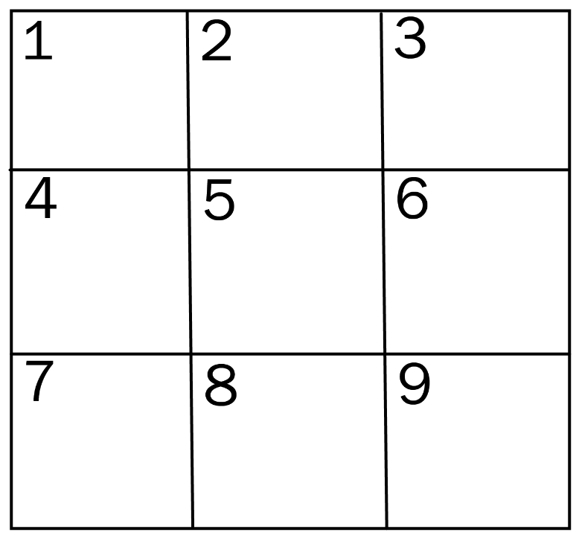
Назовите, какие части фигур закрашены?
Назовите, какая дробь соответствует точке D?
Назовите, какая из дробей больше?
Назовите, какая дробь соответствует точке В?
Сравните дроби и .
Назовите знаменатель дроби ?
Сравните дроби и .
Что означает дробь ?
Назовите числитель дроби ?

